Slide 1
Python基础课程day06

Slide 2
目
函数基本使用
函数嵌套
变量作用域
多函数程序执行流程
函数的返回值进阶
函数的参数进阶
录
Contents

Slide 3
掌握函数的基本使用
知道函数嵌套调用的使用方式
能够区分变量作用域
知道函数返回值的使用方式
能够正确定义函数的参数
目标
TARGET

Slide 4
章
函数的基本使用
函数的作用
函数的使用步骤
函数的参数作用
函数的返回值作用
函数的说明文档
节
Section

Slide 5
目标
了解函数的作用
TARGET

Slide 6
1. 函数的基本使用
1.1 了解函数- 课堂讲解
函数的作用是什么？

Slide 7
1. 函数的基本使用
答案解析
函数
函数就是将一段具有独立功能的代码块整合到一个整体并命名，在需要的位置调用这个名称即可完成对应的需求。
函数在开发过程中，可以更高效的实现代码重用。

Slide 8
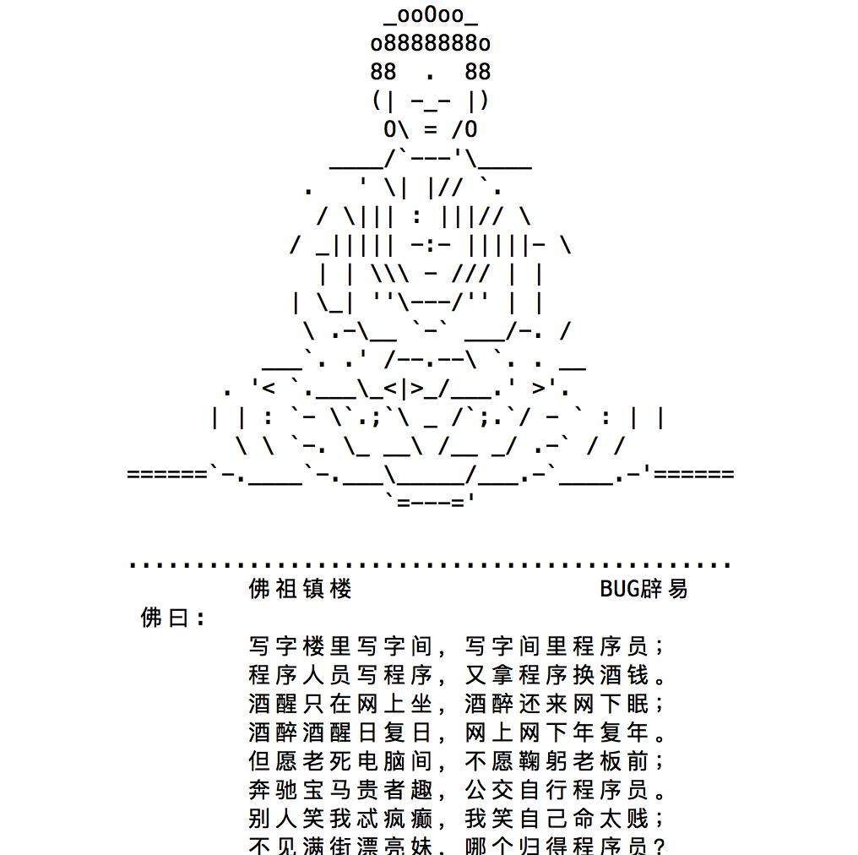
1. 函数的基本使用
Notes:
print(" _ooOoo_ ")
print(" o8888888o ")
print(" 88 . 88 ")
print(" (| -_- |) ")
print(" O\\ = /O ")
print(" ____/`---'\\____ ")
print(" . ' \\| |// `. ")
print(" / \\||| : |||// \\ ")
print(" / _||||| -:- |||||- \\ ")
print(" | | \\\\\\ - /// | | ")
print(" | \\_| ''\\---/'' | | ")
print(" \\ .-\\__ `-` ___/-. / ")
print(" ___`. .' /--.--\\ `. . __ ")
print(" ."" '< `.___\\_<|>_/___.' >'"". ")
print(" | | : `- \\`.;`\\ _ /`;.`/ - ` : | | ")
print(" \\ \\ `-. \\_ __\\ /__ _/ .-` / / ")
print(" ======`-.____`-.___\\_____/___.-`____.-'====== ")
print(" `=---=' ")
print(" ")
print(" ............................................. ")
print(" 佛祖镇楼 BUG辟易 ")
print(" 佛曰: ")
print(" 写字楼里写字间，写字间里程序员； ")
print(" 程序人员写程序，又拿程序换酒钱。 ")
print(" 酒醒只在网上坐，酒醉还来网下眠； ")
print(" 酒醉酒醒日复日，网上网下年复年。 ")
print(" 但愿老死电脑间，不愿鞠躬老板前； ")
print(" 奔驰宝马贵者趣，公交自行程序员。 ")
print(" 别人笑我忒疯癫，我笑自己命太贱； ")
print(" 不见满街漂亮妹，哪个归得程序员？")

Slide 9
章
函数的基本使用
函数的作用
函数的使用步骤
函数的参数作用
函数的返回值作用
函数的说明文档
节
Section

Slide 10
目标
知道如何定义和使用函数
TARGET

Slide 11

1. 函数的基本使用
2.1 函数的使用步骤-视频讲解
如何定义和使用函数？

Slide 12
1. 函数的基本使用
函数的使用步骤说明
定义：
def 函数名(参数)：
代码1
代码2
…
使用：
函数名(参数)
注意：
1. 不同的需求，参数可有可无
2. 在Python中，函数必须先定义后使用

Slide 13
1. 函数的基本使用
2.2 快速体验函数-视频讲解
如何使用函数实现独立功能？

Slide 14
1. 函数的基本使用
练练手：
用函数实现ATM机显示功能菜单逻辑的封装
Notes:
def print_demo():
print("----ATM----界面")
print("请输入密码")
print("修改密码")
print("删除密码")
print("存钱")
print("取钱")

Slide 15
1. 函数的基本使用
2.3 函数的注意事项-视频讲解
使用函数，应该注意什么？

Slide 16
1. 函数的基本使用
函数使用注意点：
1.函数先定义后调用，如果先调用，会报错
2.如果没有调用函数，函数里面的代码不会执行
3.函数执行流程：
* 调用函数时，会回到函数定义的代码块内部进行执行
* 执行完成后，会回到调用函数的地方，继续向下执行代码
* 定义函数时，函数内部的代码并不会执行

Slide 17
章
函数的基本使用
函数的作用
函数的使用步骤
函数的参数作用
函数的返回值作用
函数的说明文档
节
Section

Slide 18
目标
了解函数参数的作用
TARGET

Slide 19
1. 函数的基本使用
3.1 函数的参数的作用-视频讲解
函数参数有什么作用？

Slide 20
1. 函数的基本使用
函数参数的作用：
有参数的函数，可以使函数的使用更加灵活，根据参数的不同，获得不同的代码结果。
参数分类：
形参：函数定义时，定于的参数是形参，相当于占位置。
实参：函数调用时，传递给函数的参数，是实际参数， 替换形参。

Slide 21
章
函数的基本使用
函数的作用
函数的使用步骤
函数的参数的作用
函数的返回值作用
函数的说明文档
节
Section

Slide 22
目标
了解函数返回值的作用
能够使用函数返回值
TARGET

Slide 23
1. 函数的基本使用
4.1 体验函数返回值-视频讲解
什么是返回值？

Slide 24
1.函数的基本使用
返回值应用场景
在函数中，如果需要返回结果给用户，我们需要使用函数返回值。
返回值特征
1. 存在于函数中或者方法（类中称为方法）中
2. 需要配合return 关键字实现
3. 返回值返回到函数调用的地方，需要变量进行接收或者直接打印输出

Slide 25
1. 函数的基本使用
4.2 return的特点-视频讲解
Return使用时需要注意什么？

Slide 26
函数的基本使用
return特点
1.在函数中，负责返回函数的返回值
2.当代码执行到return对应的内容时，退出当前函数，return下方的所有代码（函数体内部）不再执行。

Slide 27
1. 函数的基本使用
4.3 函数返回值的应用-视频讲解
我们什么时候使用返回值？

Slide 28
1.函数的基本使用
知识检测
请定义函数，返回1到n的所有整数的和（n为形参，n>=1, n为整数， n可以取到）。
Notes:
def sum_demo():
sum = 0
for i in range(101):
sum += i
return sum
print(sum_demo())

Slide 29
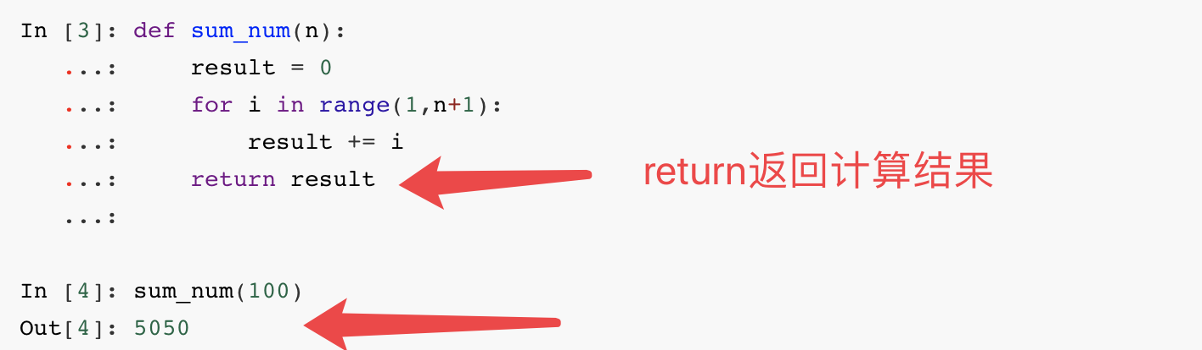
1.函数的基本使用
答案解析
请定义函数，返回1到n的所有整数的和（n为形参，n>=1, n为整数，n也可以取到）。

Slide 30
补充:函数练习
需求:
任意给出两个数字,返回最大的数字值.

Slide 31
章
函数的基本使用
函数的作用
函数的使用步骤
函数的参数的作用
函数的返回值作用
函数的说明文档
节
Section

Slide 32
目标
了解函数的说明文档
TARGET

Slide 33
1.函数的基本使用
5.1 函数的说明文档-视频讲解
什么是函数的说明文档？

Slide 34
1.函数的基本使用
定义函数的说明文档
def 函数名(参数)：
”””函数说明文档位置 ”””
pass
查看函数的说明文档
help(函数名)

Slide 35
1.函数的基本使用
知识检测
什么是函数的说明文档？
函数的说明文档，也叫______________，可以帮助我们快速了解一个函数的_____________。

Slide 36
1.函数的基本使用
答案解析
什么是函数的说明文档？
函数的说明文档，也叫函数的文档说明，可以帮助我们快速了解一个函数的作用。

Slide 37
章
函数嵌套
函数嵌套调用认识
函数嵌套调用应用
节
Section

Slide 38
目标
了解函数嵌套的基本使用形式
TARGET

Slide 39
2.函数嵌套
6.1 函数嵌套调用-视频讲解
什么是函数嵌套调用？

Slide 40
2.函数嵌套
知识检测
所谓的函数嵌套调用指的是_____________。

Slide 41
2.函数嵌套
答案解析
所谓的函数嵌套调用指的是：一个函数里面又调用了另一个函数。

Slide 42
章
函数嵌套
函数嵌套调用认识
函数嵌套调用应用
节
Section

Slide 43
目标
能够利用函数嵌套调用简化代码开发
TARGET

Slide 44
2.函数嵌套
7.1 打印横线01-视频讲解
开始

Slide 45
2.函数嵌套
7.2 打印横线02-视频讲解
Over

Slide 46
2.函数嵌套
7.3 打印函数01-视频讲解
如何定义求三个数的和的函数？

Slide 47
2.函数嵌套
7.4 打印函数02-视频讲解
利用之前的求和函数如何实现求平均值的函数？

Slide 48
2.函数嵌套
课堂练习
定义两个函数：函数A实现随机返回1-9之间的某个数字m，函数B利用函数A的返回值m，睡眠(time.sleep)m秒，然后打印：您已经睡了m秒，该开始工作了。

Slide 49
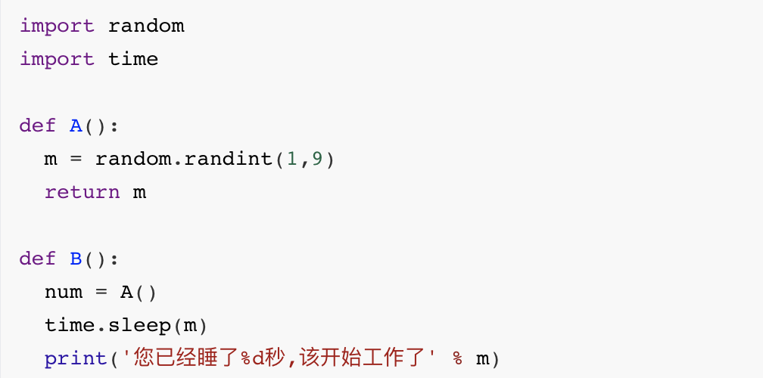
2.函数嵌套
答案解析
定义两个函数：函数A实现随机返回1-9之间的某个数字m，函数B利用函数A的返回值m，睡眠(time.sleep)m秒，然后打印：您已经睡了m秒，该开始工作了。

Slide 50
补充:函数练习
需求:
任意给出两个数字,返回最小的数字值.

Slide 51
补充:函数练习
需求:
任意给出三个数字,利用函数嵌套返回最小的数字值.

Slide 52
2.函数嵌套
7.5 函数基础总结-课堂讲解
关于函数的基础，我们应掌握哪些？

Slide 53
2.函数嵌套
函数基础总结
函数作用：封装代码，高效的代码重用
函数使用步骤：先定义=>def 函数名(): pass,后调用=>函数名()
函数的参数：
形参：函数定义时书写的参数
实参：函数调用时书写的参数
函数的返回值：函数调用后，返回需要的计算结果
形式： return 表达式
函数的说明文档：保存函数解释说明的信息
函数嵌套调用：一个函数内部嵌套调用另一个函数

Slide 54
章
函数的变量作用域
局部变量
全局变量
节
Section

Slide 55
目标
了解函数局部变量的定义
能够使用函数的局部变量
TARGET

Slide 56
3.变量作用域
8.1 函数二学习目标简介-课堂讲解
函数进阶我们需要了解哪些？

Slide 57
3.变量作用域
函数进阶学习目标简介
变量作用域
多函数程序执行流程
函数的返回值
函数的参数
拆包和交换两个变量的值
引用
可变和不可变类型

Slide 58
3.变量作用域
8.2 局部变量简介-视频讲解
什么是局部变量？

Slide 59
3.变量作用域
知识检测
变量作用域是指__________，主要分为两类：__________和__________。
所谓局部变量是定义在函数体_________，即只在函数体__________。
局部变量的作用：______________。

Slide 60
3.变量作用域
答案解析
变量作用域是指变量生效的范围，主要分为两类：局部变量和全局变量。
所谓局部变量是定义在函数体内部的变量，即只在函数体内部生效。
局部变量的作用：在函数体内部，临时保存数据，即当函数调用完成后，则销毁局部变量。

Slide 61
章
函数的变量作用域
局部变量
全局变量
节
Section

Slide 62
目标
了解函数全局变量的定义
能够使用函数的全局变量
TARGET

Slide 63
3.变量作用域
9.1 访问全局变量-视频讲解
什么是全局变量？

Slide 64
3.变量作用域
知识检测
所谓的全局变量，指的是______________。

Slide 65
3.变量作用域
答案解析
所谓的全局变量，指的是在函数体内，外都能生效的变量。

Slide 66
3.变量作用域
9.2 修改全局变量-视频讲解
如何修改全局变量？

Slide 67
3.变量作用域
全局变量修改
注意点：全局变量的修改，需要使用global关键字，在函数内部进行声明，否则使用的是局部变量，只在函数内部生效，对全局变量不会造成影响。

Slide 68
章
多个函数的执行流程
多个函数的执行流程
节
Section

Slide 69
目标
了解多个函数的执行过程中，对全局变量的影响
TARGET

Slide 70
4.多个函数执行流程
10.1 多个函数执行流程-视频讲解
多个函数调用时，对全局变量有何影响？

Slide 71
4.多个函数执行流程
多函数执行顺序对全局变量的影响
注意点：当程序执行过程中，多个函数使用了全局变量，需要注意，函数调用顺序不同，对全局变量造成的影响不同。在开发过程中，需要根据具体的业务逻辑，来进行处理。

Slide 72
章
函数的返回值进阶
返回值作为参数传递
函数返回多个值
节
Section

Slide 73
目标
了解函数的返回值作为其它函数参数的场景
TARGET

Slide 74
5.函数返回值进阶
11.1 返回值作为参数传递-视频讲解
如何将某个函数的返回值作为其它函数的参数？

Slide 75
5.函数的返回值进阶
课堂练习
定义两个函数，A和B。
1.函数A，构造一个列表，列表里面存储1-10之间的所有整数，将列表返回。
2. 函数B,接收参数是列表，将函数A返回的列表传递给B,B将列表中的元素遍历打印输出。
要求：
A函数构造列表，使用列表推导式实现

Slide 76
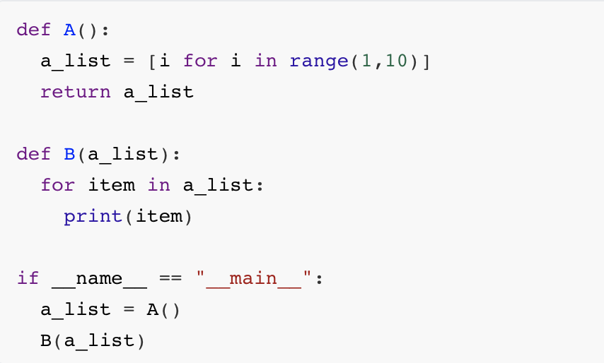
5.函数的返回值进阶
答案解析

Slide 77
章
函数的返回值进阶
返回值作为参数传递
函数返回多个值
节
Section

Slide 78
目标
掌握函数返回多个值的实现方式
TARGET

Slide 79
5.函数返回值进阶
12.1 函数的返回值-视频讲解
如何实现函数返回多个值？

Slide 80
5.函数的返回值进阶
函数返回多个值使用
注意点：
1. 返回的多个值，以逗号隔开，返回的最终数据格式为元祖，示例：return 1,2
2. 可以将数据直接封装在容器类型中，元祖，列表，字典等
示例：
return (1,2)
return [1,2]
return {‘name’: ‘hong’, ‘age’: 23}

Slide 81
章
函数的参数进阶
位置参数
关键字参数
缺省参数
不定长参数
节
Section

Slide 82
目标
了解什么是位置参数
掌握位置参数的使用
TARGET

Slide 83
6.函数参数进阶
13.1 函数参数之位置参数-视频讲解
什么是位置参数？

Slide 84
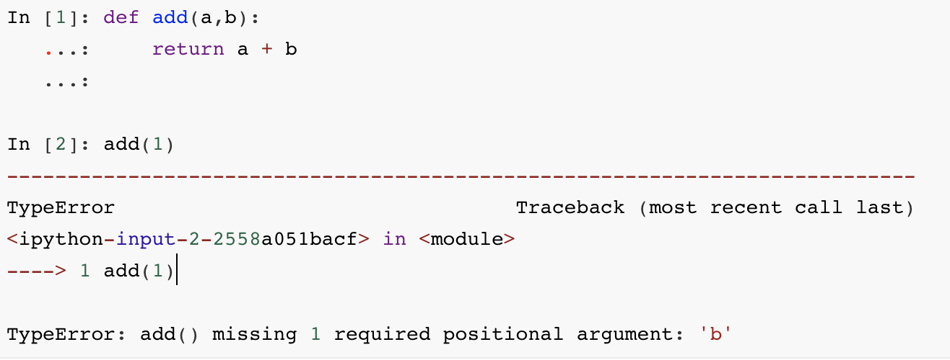
6.函数的参数进阶
位置参数
定义：
调用函数时，根据函数定义的参数位置来传递的参数。
注意点：
传递和定义参数的顺序及个数必须一致。如果参数个数不符，会报下面这种错误：

Slide 85
章
函数的参数进阶
位置参数
关键字参数
缺省参数
不定长参数
节
Section

Slide 86
目标
了解什么是关键字参数
能够使用关键字参数
TARGET

Slide 87
6.函数参数进阶
14.1 关键字参数-视频讲解
什么是关键字参数？

Slide 88
6.函数的参数进阶
关键字参数
定义：
调用函数时，通过键-值方式，传递的参数。
特点：
使用关键字参数，可以让函数更加清晰，容易使用，同时也清除了参数的顺序要求。即关键字参数传递可以不按照定义顺序。
注意点：
如果参数传递时，既有位置参数，又有关键字参数，那么位置参数必须在关键字参数的前面，但是关键字参数之间不存在先后顺序，按照键对应名称即可。

Slide 89
章
函数的参数进阶
位置参数
关键字参数
缺省参数
不定长参数
节
Section

Slide 90
目标
了解缺省参数的使用场景
能够使用缺省参数
TARGET

Slide 91
6.函数参数进阶
15.1 缺省参数-视频讲解
什么是缺省参数？

Slide 92
6.函数的参数进阶
缺省参数特点
函数调用时，如果为缺省参数传值则修改默认参数值，否则使用这个默认值。

Slide 93
6.函数的参数进阶
知识检测
缺省参数也叫________,用于定义函数，为参数提供_______，调用函数时可不传该默认参数的值。
如果有位置参数，则位置参数必须出现在________,（包括函数定义和调用）。

Slide 94
6.函数的参数进阶
知识检测
缺省参数也叫默认参数,用于定义函数，为参数提供默认值，调用函数时可不传该默认参数的值。
如果有位置参数，则位置参数必须出现在默认参数前,（包括函数定义和调用）。

Slide 95
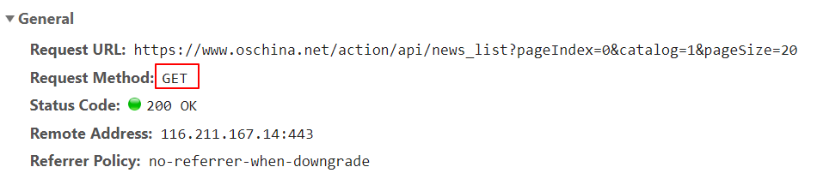
补充:默认参数使用场景

Slide 96
章
函数的参数进阶
位置参数
关键字参数
缺省参数
不定长参数
节
Section

Slide 97
目标
掌握不定长参数接收位置参数的使用方式
能够不定长参数接收关键字参数的使用方式
TARGET

Slide 98
6.函数参数进阶
16.1 不定长参数之位置参数-视频讲解
如何接收不确定的位置参数？

Slide 99
6.函数的参数进阶
知识检测
不定长参数：
不定长参数也叫_______，用于不确定调用的时候会传递多少个参数（不传参也可以）的场景。此时，可以用_______，或者_______，来进行参数传递，会显得非常方便。
包裹位置传递：
传进的所有参数都会被_______收集，它会根据传进参数的位置合并为一个______，args是______类型，这就是包裹位置传递。

Slide 100
6.函数的参数进阶
知识检测
不定长参数：
不定长参数也叫可变参数，用于不确定调用的时候会传递多少个参数（不传参也可以）的场景。此时，可以用包裹位置参数，或者包裹关键字参数，来进行参数传递，会显得非常方便。
包裹位置传递：
传进的所有参数都会被args变量收集，它会根据传进参数的位置合并为一个元组(tuple)，args是元组类型，这就是包裹位置传递。

Slide 101
6.函数参数进阶
16.2 不定长参数之关键字参数-视频讲解
如何接收不确定的关键字参数？

Slide 102
6.函数的参数进阶
知识检测
包裹关键字传递：
传进的所有参数都会被_______收集，它会根据传进参数的位置合并为一个______，kwargs是______类型，这就是包裹关键字传递。

Slide 103
6.函数的参数进阶
知识检测
包裹关键字传递：
传进的所有参数都会被kwargs收集，它会根据传进参数的位置合并为一个字典（dict），kwargs是字典类型，这就是包裹关键字传递。

Slide 104
目
拆包
交换变量的值
引用（重点）
录
Contents

Slide 105
能够对元组以及字典进行拆包
掌握交换变量值的两种方法
了解引用，引用当做实参
目标
TARGET

Slide 106
章
拆包
元组拆包
字典拆包
节
Section

Slide 107
目标
学会元组的拆包方法
TARGET

Slide 108
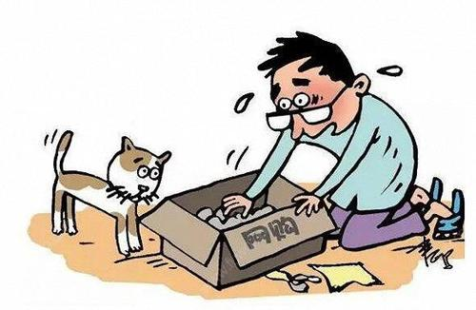
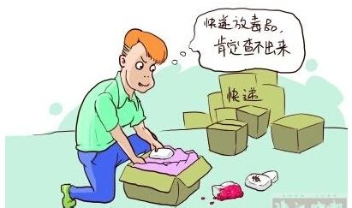
1. 拆包和交换变量值
1.1 拆包-生活中的拆包

Slide 109
1. 拆包和交换变量值
1.2 拆包-视频讲解
怎样把元组进行拆包？

Slide 110
1. 拆包
1.3 知识检测
元组拆包
什么是拆包？
如何对元组进行拆包？

Slide 111
1. 拆包
1.4 答案解析
元组拆包
什么是拆包？
将一个整体数据单独拆分开来，这个就是拆包。
如何对元组进行拆包？
num1，num2 = （num1，num2）
注意：
元组中有几个数据，等号左边就需要几个变量来接收。

Slide 112
章
拆包
元组拆包
字典拆包
节
Section

Slide 113
目标
学会字典的拆包方法
TARGET

Slide 114
1. 拆包
2.1 拆包-视频讲解
怎样把字典进行拆包？

Slide 115
1. 拆包
2.2 知识检测
字典拆包
如何对字典进行拆包？
对字典进行拆包，取出来的数据是字典的键还是字典的值？

Slide 116
1. 拆包
2.3 答案解析
字典拆包
如何对字典进行拆包？
a，b = {“key1”:value1，“key2”：value2}
对字典进行拆包，取出来的数据是字典的键还是字典的值？
字典拆包，取出来的数据是字典的键，我们可以通过字典的键取出字典的值。
知识回顾： 字典如何通过键取值？
value = dict[“key”]

Slide 117
1. 拆包
知识拓展
如何对列表进行拆包？

Slide 118
章
交换变量的值
交换变量的值方法一
交换变量的值方法二
节
Section

Slide 119
目标
知道如何对两个变量的值进行交换
TARGET

Slide 120
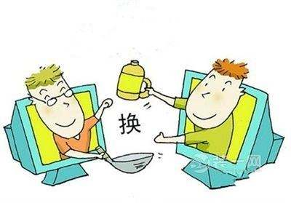

2. 交换变量的值
3.1 交换变量的值-生活中的交换

Slide 121
2. 交换变量的值
3.2 交换变量的值之方法一-视频讲解
如何交换变量的值？

Slide 122
2. 交换变量的值
3.3 知识检测
交换变量的值方法一
第一种交换变量的方法中，一共用到了几个变量？
这几个变量分别的作用是什么？

Slide 123
2. 交换变量的值
3.4 答案解析
交换变量的值方法一
第一种交换变量的方法中，一共用到了几个变量？
三个
为什么会出现多余的变量？
用来临时存储a或者b的数据

Slide 124
2. 交换变量的值
4.1 交换变量的值之方法二-视频讲解
如何交换变量的值？

Slide 125
2. 交换变量的值
4.2 知识总结
交换变量的值方法二
a，b = b，a

Slide 126
章
补充:传递元组和字典给可变参数
传递元组给可变参数args
传递字典给可变参数kwargs
节
Section

Slide 127
传递元组数据给可变参数*args
在实参的前面加上*的作用是将元组中的元素解包成一个一个的元素传递给函数.
对于元组 列表以及集合都可以使用*

Slide 128
传递字典数据给可变参数**kwargs
在实参的前面加上**的作用是将元组中的元素解包成一个一个的不存在的关键字参数传递给函数.
注意:如果字典前面加上*表示的是将字典的key值解包出来

Slide 129
章
引用
了解引用
引用当实参
可变和不可变类型
总结
节
Section

Slide 130
目标
了解什么是引用
TARGET

Slide 131
3. 引用
5.1 了解引用之不可变类型-视频讲解
什么是引用？

Slide 132
补充:引用
引用就是变量指向数据存储空间的现象
使用id(数据/变量)操作获取数据存储的内存空间引用地址

Slide 133
python的存储原理
a = 1
b = 1
在内存中的存储方式是什么?

Slide 134
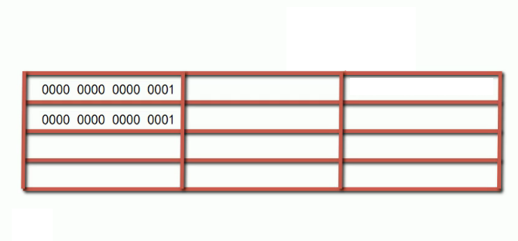
是不是这样呢?

Slide 135
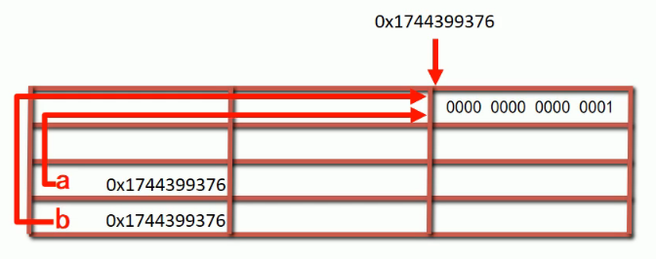
python的存储方式

Slide 136
获取引用地址
可以通过id(数据)获取引用地址

Slide 137
3. 引用
5.2 知识检测
了解引用之不可变类型
在python中，值是通过 _______ 来传递的？
在python中如何查看一个变量的引用地址？

Slide 138
3. 引用
5.3 答案解析
了解引用之不可变类型
在python中，值是通过 _______ 来传递的？
在python中，值是通过 引用 来传递的
在python中如何查看一个变量的引用地址？
通过id( )函数来查看一个变量的引用地址

Slide 139
3. 引用
5.4 了解引用之可变类型-视频讲解
可变类型的数据是通过引用传递吗？

Slide 140
3. 引用
5.5 知识点总结
了解引用之可变类型
可变类型的数据是通过引用来传递的，且在修改了可变类型的数据后，他的id和原来的id还是一样的

Slide 141
章
引用
了解引用
引用当实参
可变和不可变类型
总结
节
Section

Slide 142
目标
引用当做实参
TARGET

Slide 143
3. 引用
6.1 引用当实参-视频讲解
引用是否能当做实参？

Slide 144
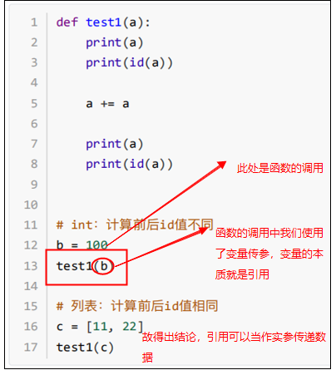
3. 引用
6.2 引用当实参
知识总结：

Slide 145
补充:综合练习题
需求:
设计一个程序，实现str.split()方法的替换：
首先输入一个任意长度的字符串
其次输入一个字符，用以分割该字符串，并且分割后的字符串保存到一个列表中
不允许使用str.split()方法
最后打印出该字符串被分割成多少部分、以及这个列表
去掉分割出来的空字符串
如"1234r5678r90r"用r分割，则为["1234","5678","90"]
Notes:
提示:
使用find方法找到下标后，用字符串切片方法截取字符串如："1234r5678r90r"[0:4] ---> "1234"
拿出剩下的没处理的字符串继续处理 "1234r5678r90r"[5:] ----> "5678r90r"，重复上一步骤

